Slide 1
高级数据结构杂谈
重庆市育才中学校 李畅

Slide 2
引入——平衡树存在之必要
此前，我们学习了一些序列上的数据结构——线段树，树状数组。也学习了如何将树上的问题转化到序列上进行运算。
不过，线段树和树状数组并不能解决所有的线性问题：
例如：模拟一个支持下标查找和插入删除的线性数据结构。
想要实现上述功能，使用普通的线段树是很难做到的，必须使用离散化同时离线操作，然而很多情况下我们后续的操作适合前面的操作有关系的，这种情况下，使用线段树离线处理询问就做不到了。
平衡树就是为了实现一类元素在线性结构中动态变化的功能所需要的数据结构。

Slide 3
平衡树的基础——二叉搜索树
前面提到的性质，其实就是说我们要实现一个结合链表和数组有点的数据结构。
总的来说，满足这些性质的数据结构还是很多的：跳表，B树，猫树，平衡树。除了调表以外，其他三种树形结构，都是基于二叉搜索树的。
二叉搜索树是一棵二叉树，总的来说，任何一棵满足中序遍历 从小到大排列的都是一棵二叉搜索树。
在二叉搜索树中寻找一个元素，只需要按照该元素和当前元素的大小关系，递归进入左子树或右子树即可。递归到空时插入结点即可变成插入操作。
然而二叉搜索树的删除是比较麻烦的。

Slide 4
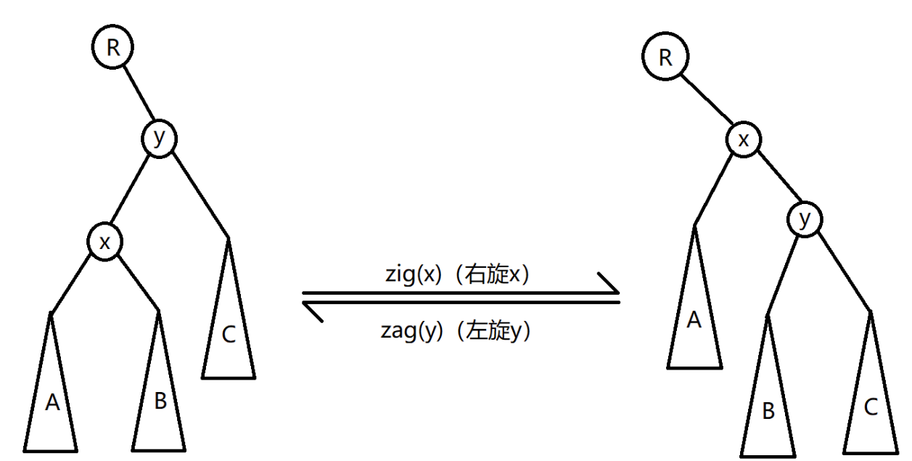
Splay的核心——旋转
OI届常写的平衡树通常只有两种：Splay 和 Treap。
一个序列的中序遍历唯一吗？如何改变树的结构而不改变中序遍历？
无论是平衡高度，还是实现其他操作，Splay的核心在于——它是一个动态的结构。
zig/zag 旋转操作：

Slide 5
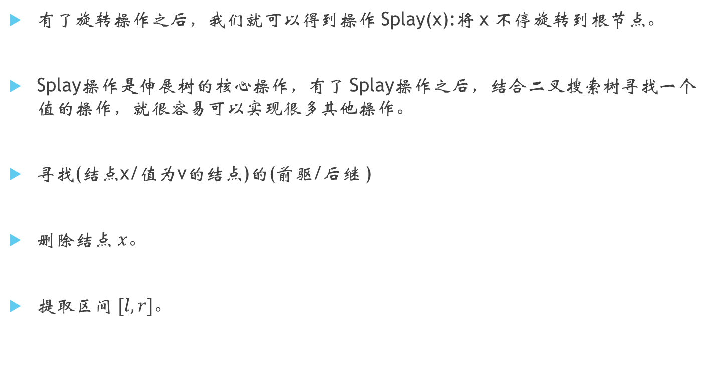
Splay
有了旋转操作之后，我们就可以得到操作 Splay(x):将 x 不停旋转到根节点。
Splay操作是伸展树的核心操作，有了 Splay操作之后，结合二叉搜索树寻找一个值的操作，就很容易可以实现很多其他操作。
寻找(结点x/值为v的结点)的(前驱/后继 )
删除结点 $x$。
提取区间 $[l,r]。$

Slide 6
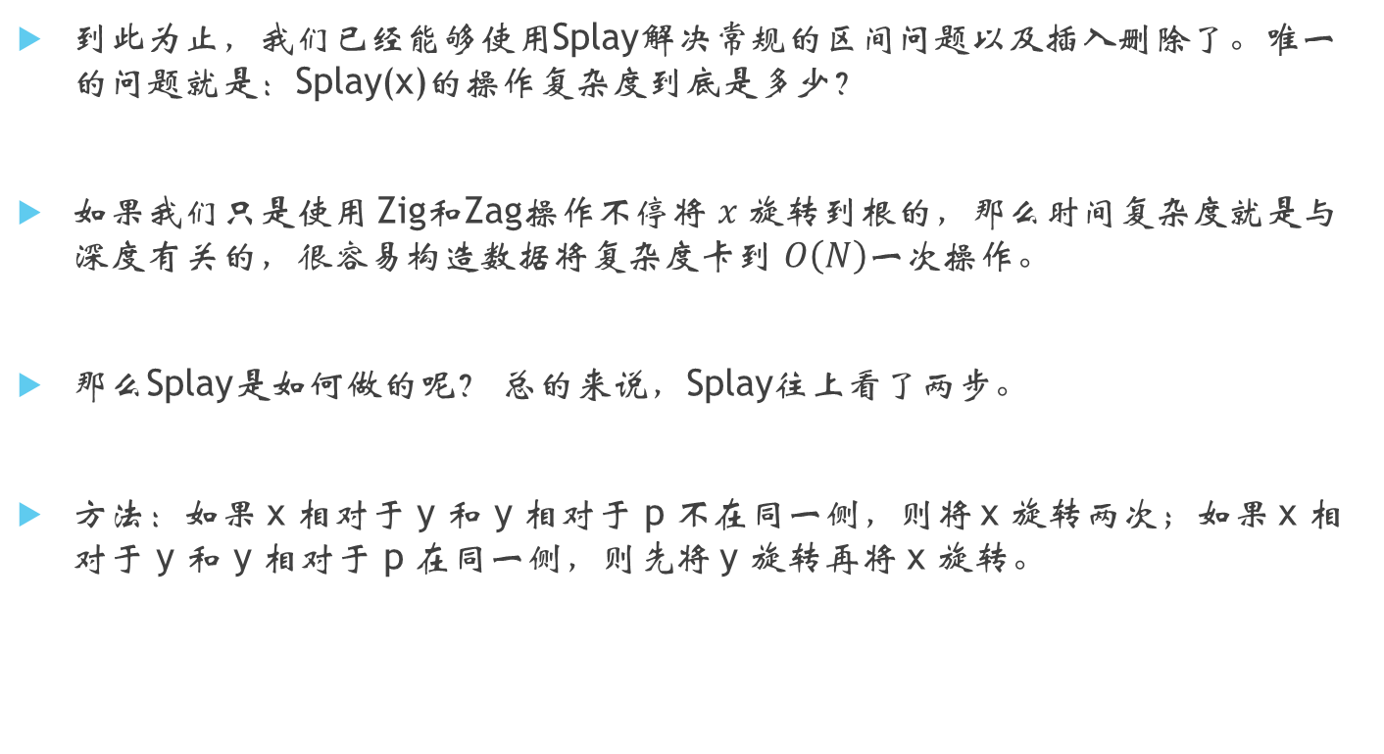
Splay
到此为止，我们已经能够使用Splay解决常规的区间问题以及插入删除了。唯一的问题就是：Splay(x)的操作复杂度到底是多少？
如果我们只是使用 Zig和Zag操作不停将 $x$ 旋转到根的，那么时间复杂度就是与深度有关的，很容易构造数据将复杂度卡到 $O\left(N\right)一次$操作。
那么Splay是如何做的呢？ 总的来说，Splay往上看了两步。
方法：如果 x 相对于 y 和 y 相对于 p 不在同一侧，则将 x 旋转两次；如果 x 相对于 y 和 y 相对于 p 在同一侧，则先将 y 旋转再将 x 旋转。

Slide 7
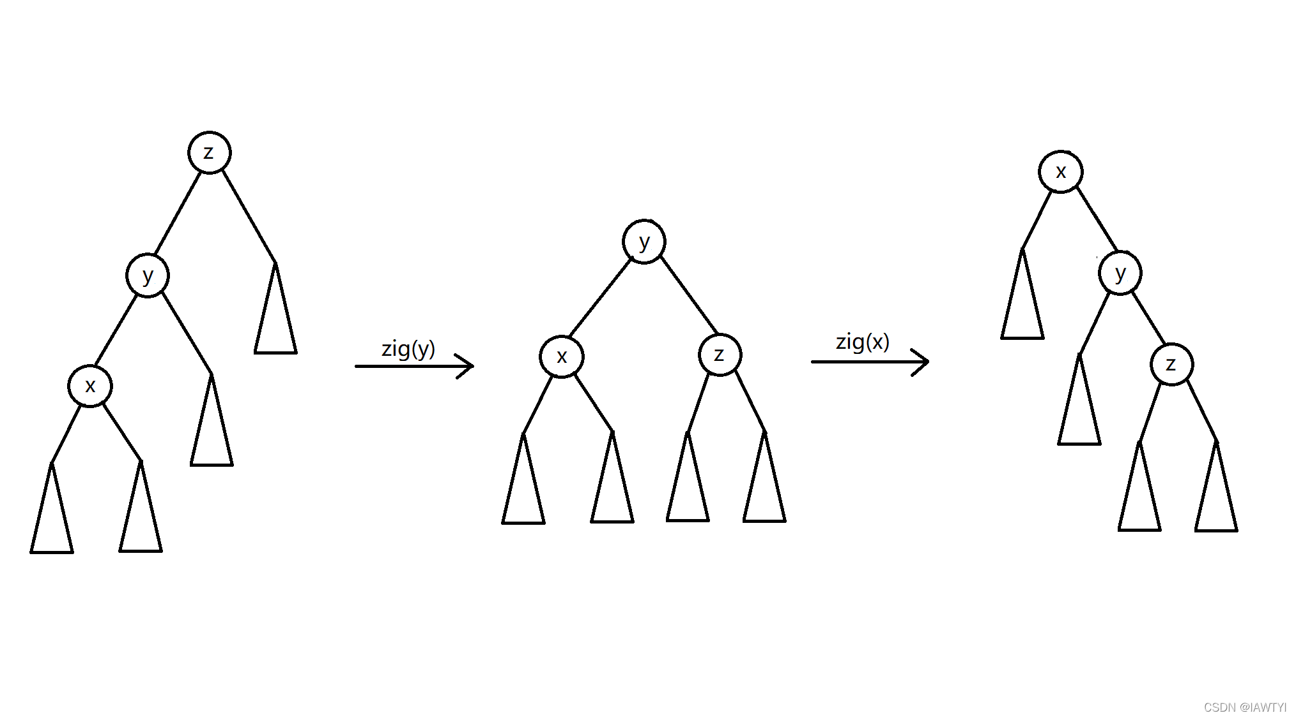
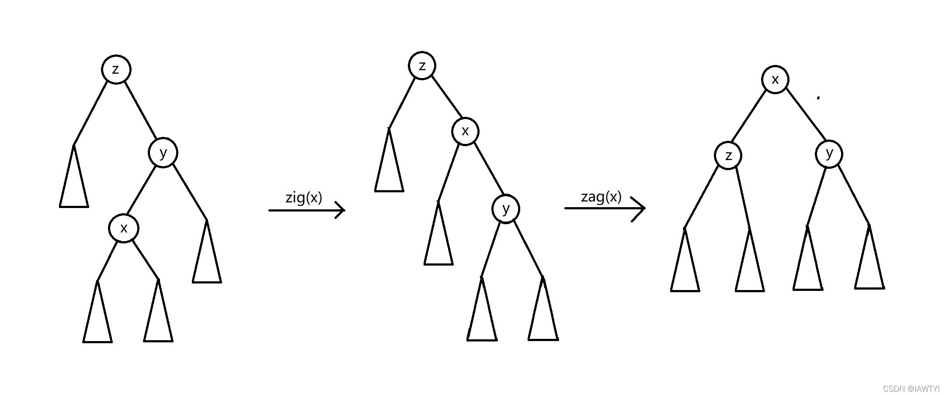
Splay

Slide 8
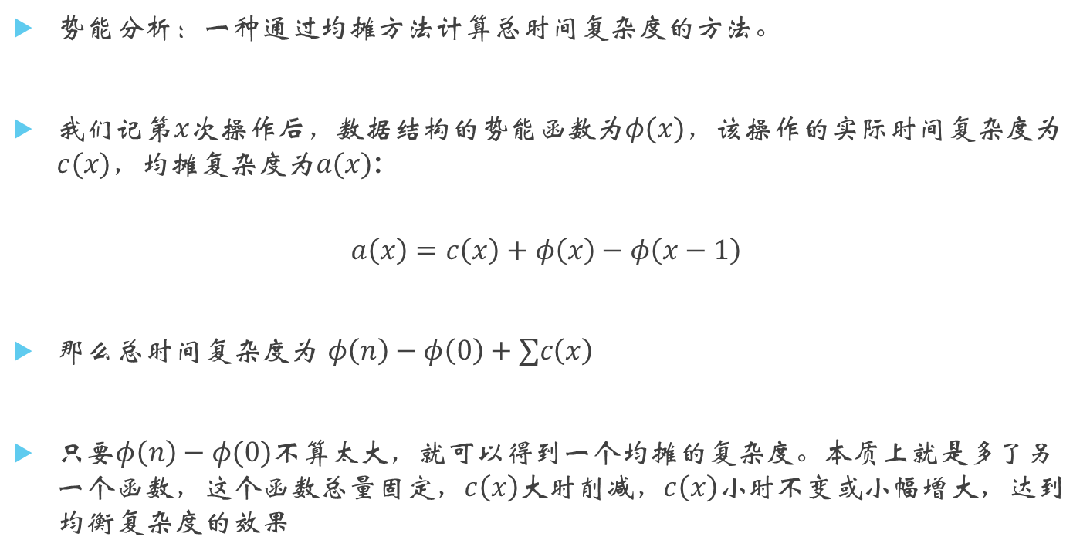
Splay势能分析
势能分析：一种通过均摊方法计算总时间复杂度的方法。
我们记第$x$次操作后，数据结构的势能函数为$φ(x)$，该操作的实际时间复杂度为$c(x)$，均摊复杂度为$a(x)$:
$$a\left(x\right)=c\left(x\right)+φ\left(x\right)−φ\left(x−1\right)$$
那么总时间复杂度为 $φ\left(n\right)−φ\left(0\right)+∑c\left(x\right)$
只要$φ\left(n\right)−φ(0)不算$太大，就可以得到一个均摊的复杂度。本质上就是多了另一个函数，这个函数总量固定，$c\left(x\right)$大时削减，$c\left(x\right)小$时不变或小幅增大，达到均衡复杂度的效果

Slide 9
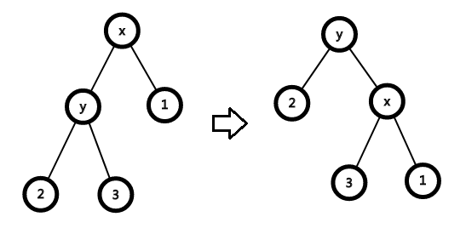
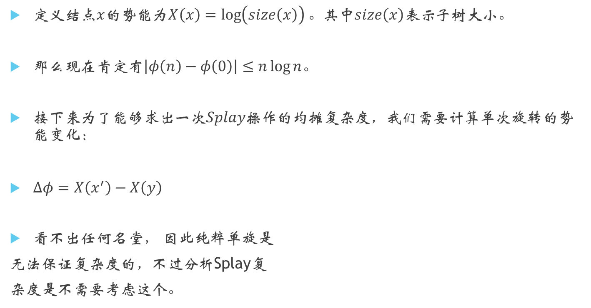
Splay势能分析
定义结点$x$的势能为$X\left(x\right)=\log\left(size\left(x\right)\right)。$其中$size\left(x\right)表示$子树大小。
那么现在肯定有$\left|φ\left(n\right)−φ\left(0\right)\right|≤n\log{n}$。
接下来为了能够求出一次$Splay操作$的均摊复杂度，我们需要计算单次旋转的势能变化：
$Δφ=X\left(x^{′}\right)−X\left(y\right)$
看不出任何名堂， 因此纯粹单旋是
无法保证复杂度的，不过分析Splay复
杂度是不需要考虑这个。

Slide 10
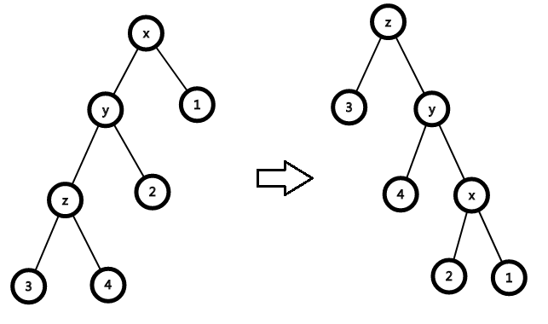
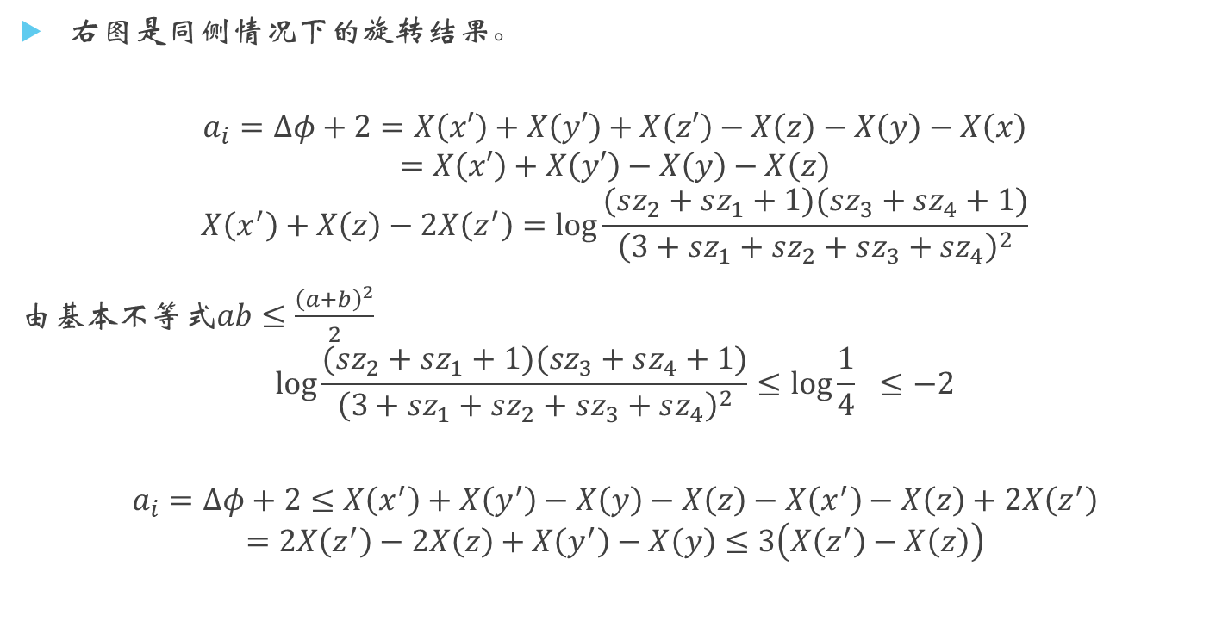
Splay势能分析
右图是同侧情况下的旋转结果。
$$a_{i}=Δφ+2=X\left(x′\right)+X\left(y′\right)+X\left(z′\right)−X\left(z\right)−X\left(y\right)−X\left(x\right)$$
$$=X\left(x′\right)+X\left(y′\right)−X\left(y\right)−X\left(z\right)$$
$$X\left(x^{′}\right)+X\left(z\right)−2X\left(z^{′}\right)=\log{\frac{(sz_{2}+sz_{1}+1)(sz_{3}+sz_{4}+1)}{{\left(3+sz_{1}+sz_{2}+sz_{3}+sz_{4}\right)}^{2}}}$$
由基本不等式$ab≤\frac{{\left(a+b\right)}^{2}}{2}$
$$\log{\frac{(sz_{2}+sz_{1}+1)(sz_{3}+sz_{4}+1)}{{\left(3+sz_{1}+sz_{2}+sz_{3}+sz_{4}\right)}^{2}}}≤\log{\frac{1}{4} }≤−2$$
$$a_{i}=Δφ+2≤X\left(x^{′}\right)+X\left(y^{′}\right)−X\left(y\right)−X\left(z\right)−X\left(x^{′}\right)−X\left(z\right)+2X\left(z^{′}\right)$$
$$=2X\left(z^{′}\right)−2X\left(z\right)+X\left(y^{′}\right)−X\left(y\right)≤3\left(X\left(z^{′}\right)−X\left(z\right)\right)$$

Slide 11

Splay势能分析
异侧情况下的势能分析也是类似的。最终我们计算总的$a_{i}$。
$a_{i}≤3\left(φ\left(x^{′}\right)−φ\left(x\right)\right)=O(\log{n})$。
结合最终的$φ\left(n\right)−φ(0)$。
总时间复杂度为$O(n\log{n})，$均摊复杂度为$O(n\log{n})$

Slide 12
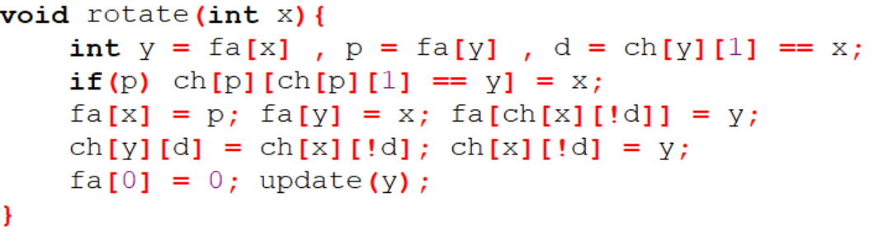
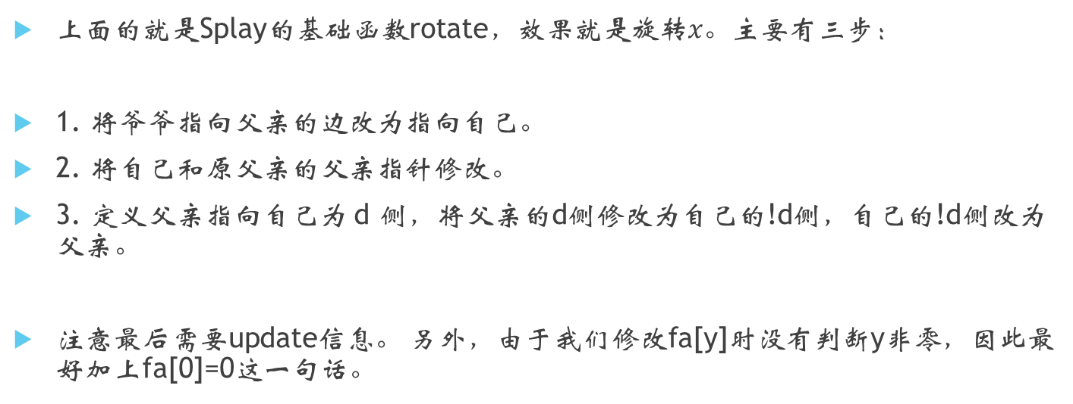
Splay实现
上面的就是Splay的基础函数rotate，效果就是旋转$x。$主要有三步：
1. 将爷爷指向父亲的边改为指向自己。
2. 将自己和原父亲的父亲指针修改。
3. 定义父亲指向自己为 d 侧，将父亲的d侧修改为自己的!d侧，自己的!d侧改为父亲。
注意最后需要update信息。 另外，由于我们修改fa[y]时没有判断y非零，因此最好加上fa[0]=0这一句话。

Slide 13
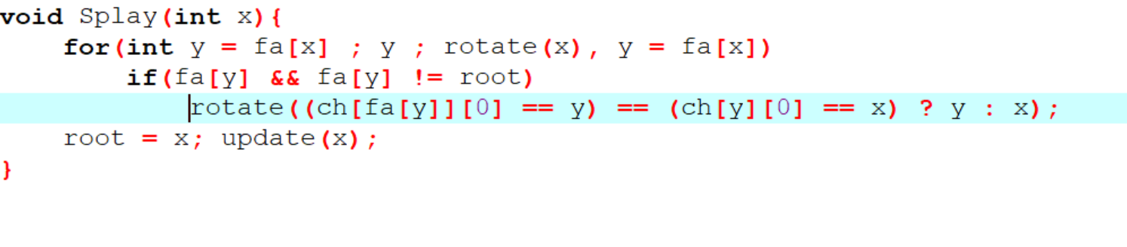
Splay实现
上面的就是Splay的基础函数Splay。
过程比较简单，就是不停判断爷爷和父亲的左右子关系和父亲与自己的左右子关系是否相同，相同转父亲，否则转自己。
注意之前rotate时没有Update(x)，因此这里最后要update(x)。这么写不会错，不过你必须保证基础操作为Splay，避免绕开splay进行操作造成更新问题。
另外，如果有区间操作，此处建议将到根的路径存入栈中依次pushdown

Slide 14
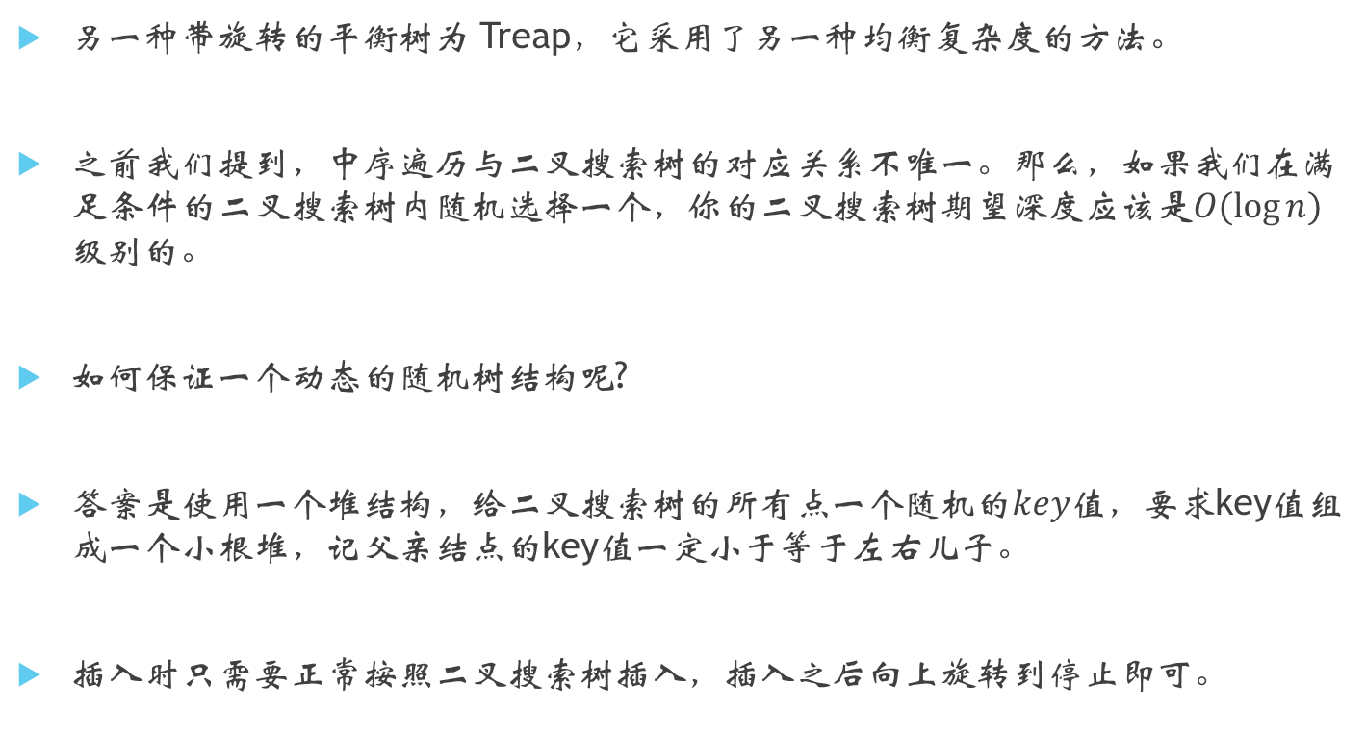
Treap
另一种带旋转的平衡树为 Treap，它采用了另一种均衡复杂度的方法。
之前我们提到，中序遍历与二叉搜索树的对应关系不唯一。那么，如果我们在满足条件的二叉搜索树内随机选择一个，你的二叉搜索树期望深度应该是$O(\log{n})级别$的。
如何保证一个动态的随机树结构呢?
答案是使用一个堆结构，给二叉搜索树的所有点一个随机的$key$值，要求key值组成一个小根堆，记父亲结点的key值一定小于等于左右儿子。
插入时只需要正常按照二叉搜索树插入，插入之后向上旋转到停止即可。

Slide 15
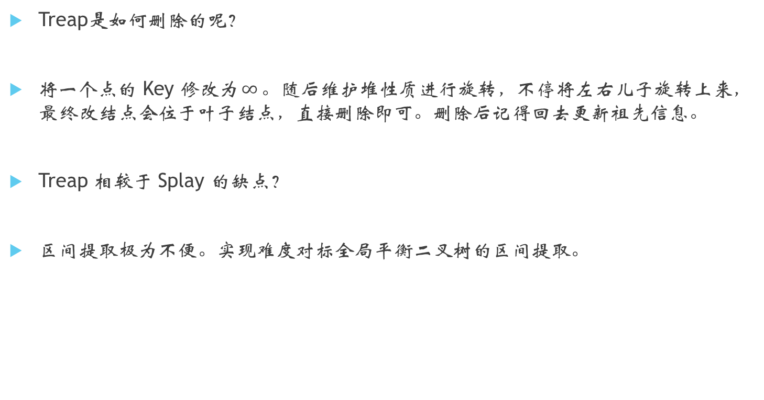
Treap
Treap是如何删除的呢？
将一个点的 Key 修改为$∞$。随后维护堆性质进行旋转，不停将左右儿子旋转上来，最终改结点会位于叶子结点，直接删除即可。删除后记得回去更新祖先信息。
Treap 相较于 Splay 的缺点？
区间提取极为不便。实现难度对标全局平衡二叉树的区间提取。

Slide 16
无旋Treap
为了解决Treap在这方面的劣势，无旋 Treap 也就应运而生。无旋Treap由范浩强选手引入，有兴趣的同学可以去看看《范浩强谈数据结构》这个ppt。
为了在Treap中能够方便地提取区间，我们不妨考虑能不能拆分二叉树，使得区间位于一棵树内。
思考这样一个问题：如何按照中序遍历将一棵二叉搜索树拆成两棵，它的时间复杂度是多少？

Slide 17
无旋Treap：Split
1
4
1
2
6
2
4
5
3
3
5
6
7
8
7
8

Slide 18
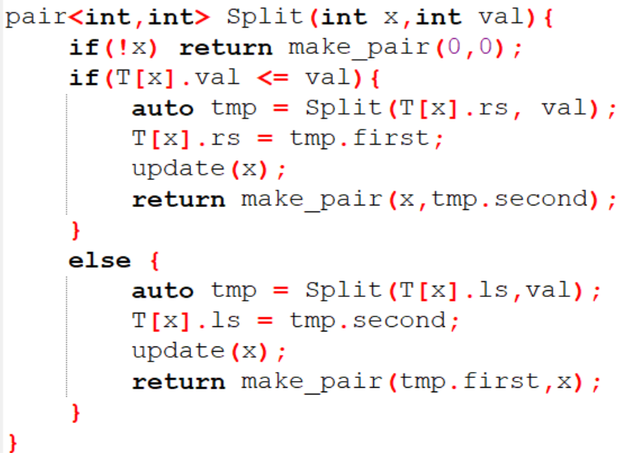
无旋Treap：Split

Slide 19
无旋Treap：Merge
目前来看，Split函数与Treap没有任何关系，单看这一个函数其实并不只适用于Treap，将他用到Splay上好像也没有问题。而Merge函数就不一样了。
思考：合并两颗中序值无交的二叉搜索树方法唯一吗？如何保证Split开的两颗二叉搜索树合并后仍然是原来的结构？
1
1
4
2
4
2
6
4
3
5
6
3
7
8
7
8

Slide 20
无旋Treap：Merge
首先我们要明确的是如何进行 Merge ：
在不考虑唯一性的情况下，我们可以采用递归的方法合并二叉搜索树，即从新树的根节点开始确定。
首先从两颗二叉搜索树中选择合并树的根节点，这个结点只能是原来的两颗树中一棵的根节点。那么被选中为根的那一棵树我们保留其(左子(左树)/右子(右树))。递归合并另一半子树和另一棵树，合并后的根节点作为右子。
在确定根时使用 Treap中的 Key 值，当我不确定合并之后二叉树的根节点时，选择 Key 值更小的作为合并之后的根节点。

Slide 21
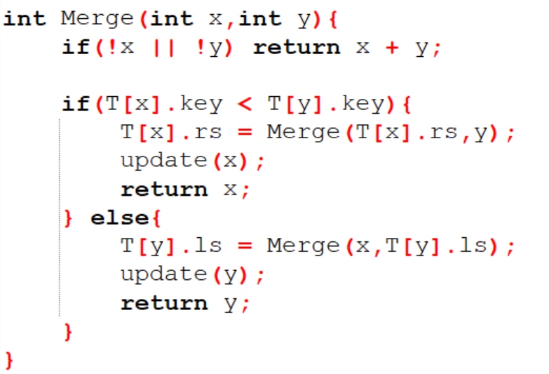
无旋Treap：Merge

Slide 22
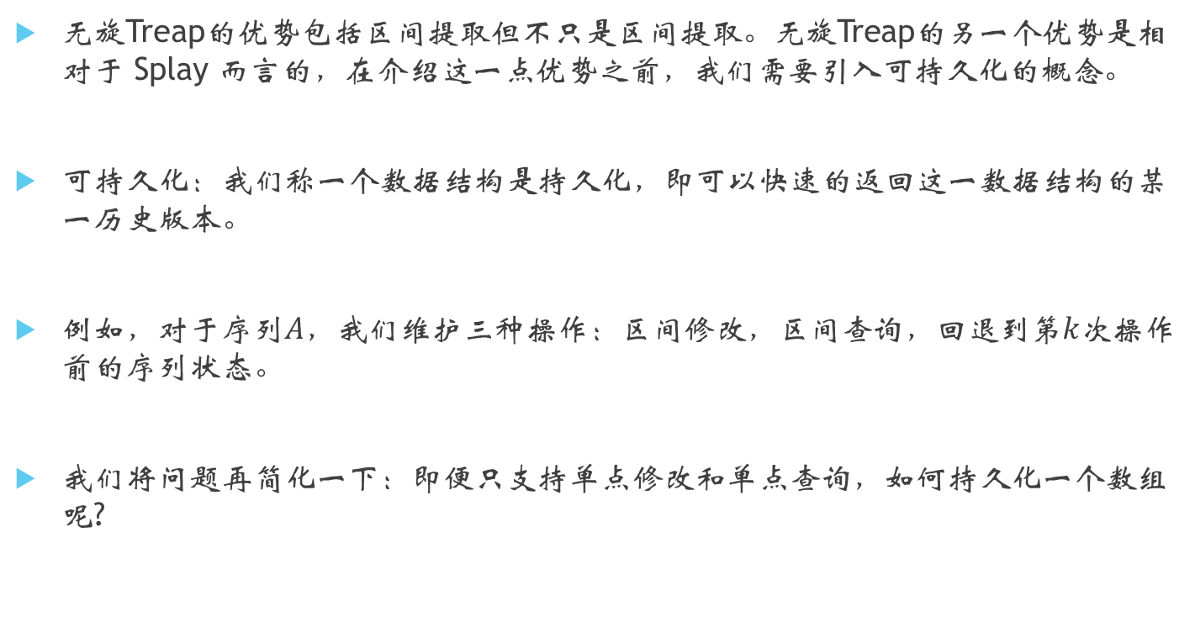
无旋Treap与可持久化
无旋Treap的优势包括区间提取但不只是区间提取。无旋Treap的另一个优势是相对于 Splay 而言的，在介绍这一点优势之前，我们需要引入可持久化的概念。
可持久化：我们称一个数据结构是持久化，即可以快速的返回这一数据结构的某一历史版本。
例如，对于序列$A$，我们维护三种操作：区间修改，区间查询，回退到第$k$次操作前的序列状态。
我们将问题再简化一下：即便只支持单点修改和单点查询，如何持久化一个数组呢?

Slide 23
可持久化线段树
一个显然的思路就是对于修改操作，我们只维护变化量。
但是问题在于，如何再支持下标查询的同时将变化量加入数据结构中。新建一个数据结构的复杂度太高，使用类似链表的方法也会损害之前时刻留下的结构。
为什么不能直接维护数组，因为我们找数组的位置的时候使用的是一级索引，一段连续的区间直接指向所有的位置。

Slide 24
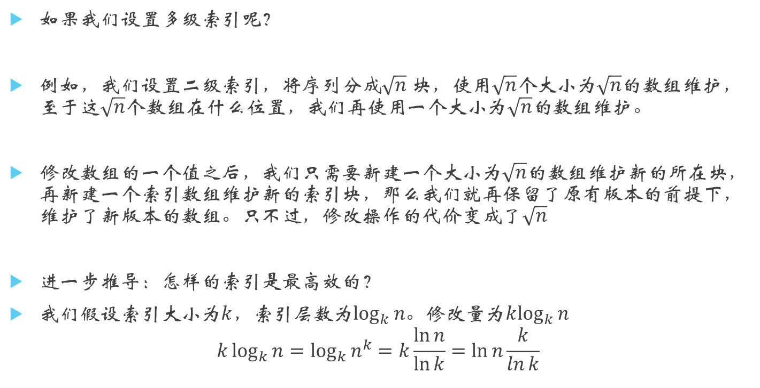
可持久化线段树
如果我们设置多级索引呢？
例如，我们设置二级索引，将序列分成$\sqrt{n} 块$，使用$\sqrt{n}个$大小为$\sqrt{n}$的数组维护，至于这$\sqrt{n}$个数组在什么位置，我们再使用一个大小为$\sqrt{n}的$数组维护。
修改数组的一个值之后，我们只需要新建一个大小为$\sqrt{n}$的数组维护新的所在块，再新建一个索引数组维护新的索引块，那么我们就再保留了原有版本的前提下，维护了新版本的数组。只不过，修改操作的代价变成了$\sqrt{n}$
进一步推导：怎样的索引是最高效的？
我们假设索引大小为$k$，索引层数为$\log_{k}{n}$。修改量为$k\log_{k}{n}$
$$k\log_{k}{n}=\log_{k}{n^{k}}=k\frac{\ln{n}}{\ln{k}}=\ln{n}\frac{k}{\ln{k}}$$

Slide 25
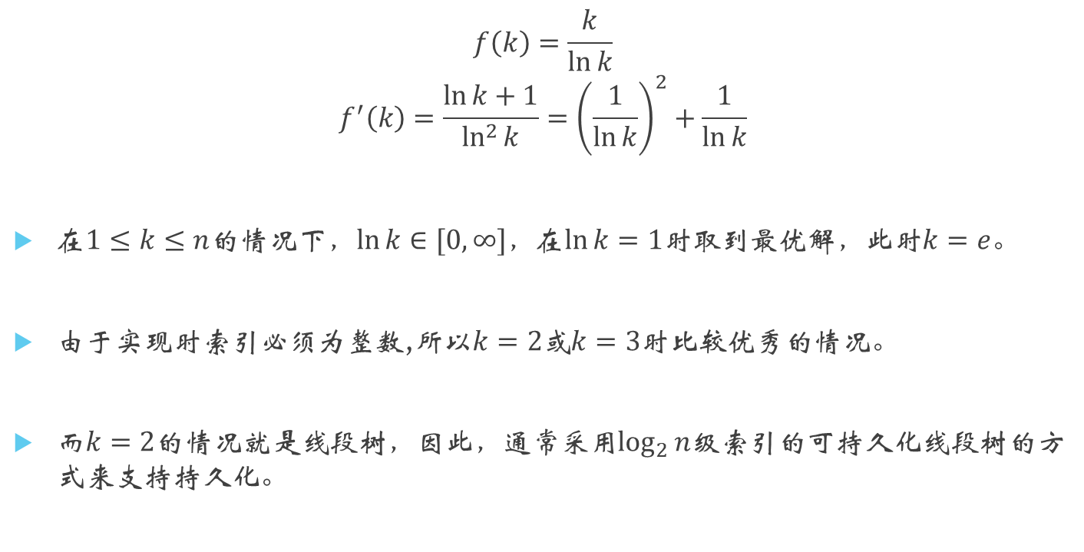
可持久化线段树
$$f\left(k\right)=\frac{k}{\ln{k}}$$
$$f^{′}\left(k\right)=\frac{\ln{k}+1}{\ln^{2}{k}}={\left(\frac{1}{\ln{k}}\right)}^{2}+\frac{1}{\ln{k}}$$
在$1≤k≤n$的情况下，$\ln{k}∈[0,∞]$，在$\ln{k}=1$时取到最优解，此时$k=e$。
由于实现时索引必须为整数,所以$k=2$或$k=3$时比较优秀的情况。
而$k=2$的情况就是线段树，因此，通常采用$\log_{2}{n}$级索引的可持久化线段树的方式来支持持久化。

Slide 26
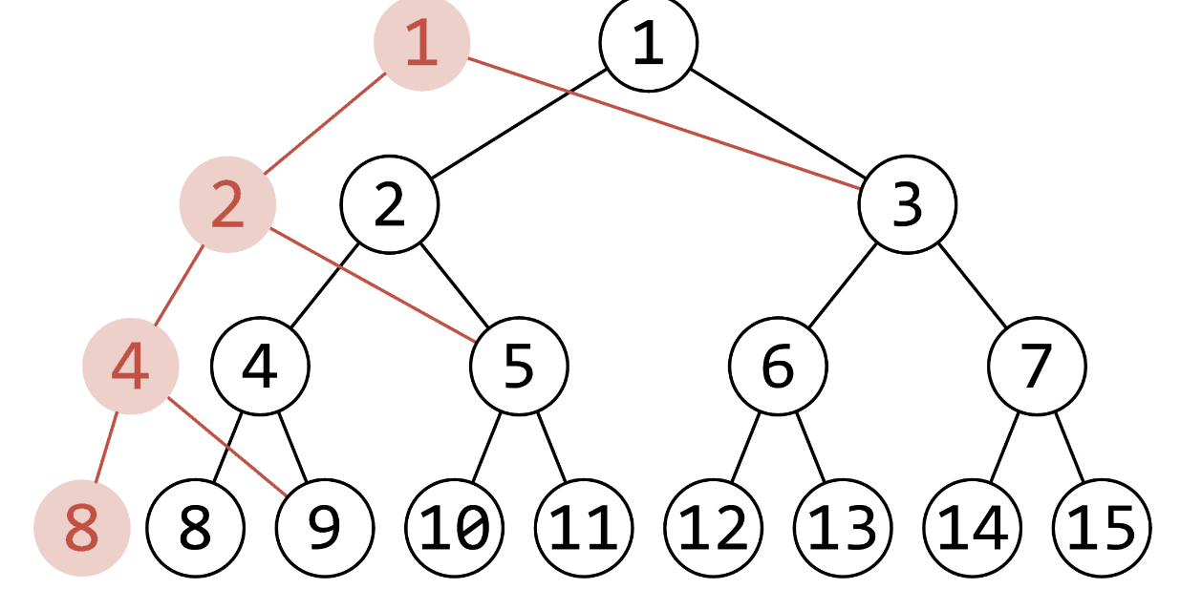
可持久化线段树

Slide 27
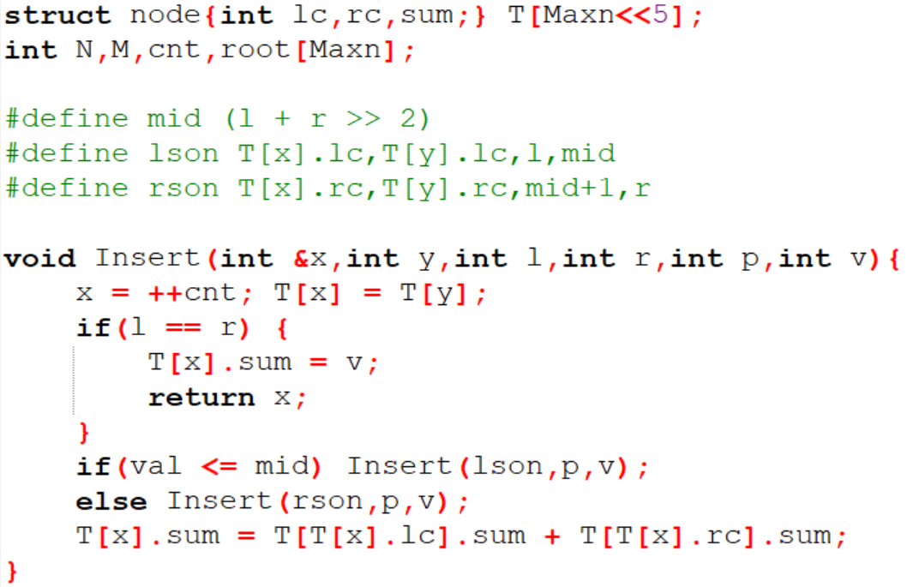
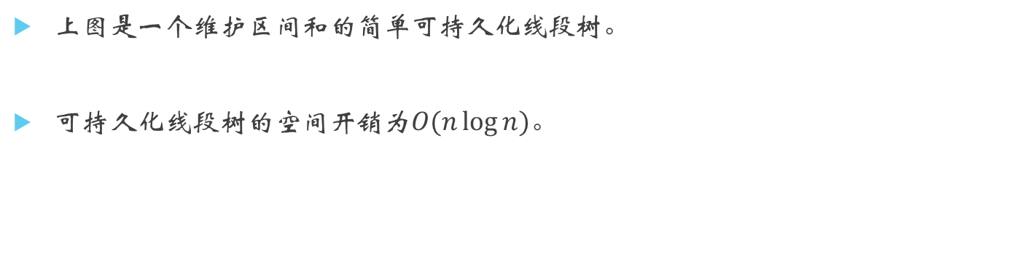
可持久化线段树的代码实现
上图是一个维护区间和的简单可持久化线段树。
可持久化线段树的空间开销为$O(n\log{n})。$

Slide 28
可持久化平衡树
对于一些特殊的线性问题，我们无法用数组实现，此时，平衡树基本上是解决所有这类问题都可以选择的方案。
平衡树可以持久化吗？
Splay 不行，但 Treap 可以。
我们刚刚提到，可持久化就是对一个建立了多级索引的数据结构，每一次修改时不更改原有索引的前提下新建涉及到的所有索引。
Splay的索引层数是不确定的。因此持久化的代价可能很大，它的复杂度是基于均摊的。无法保证任意时刻的索引层数。

Slide 29
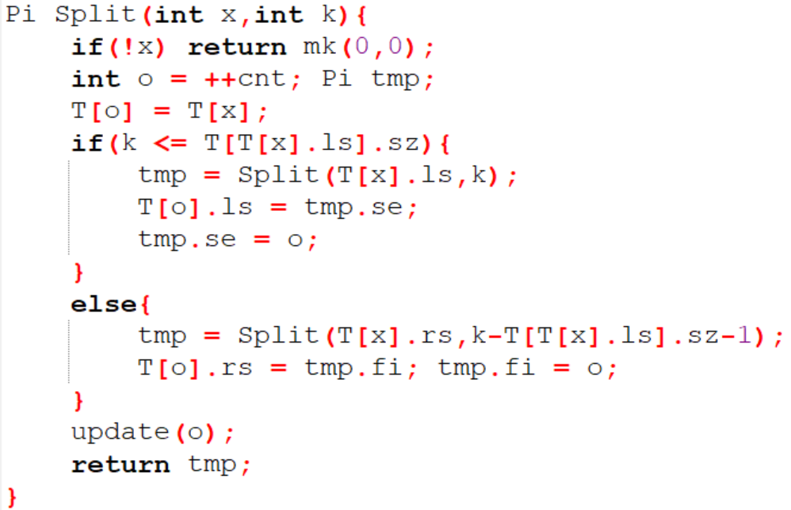
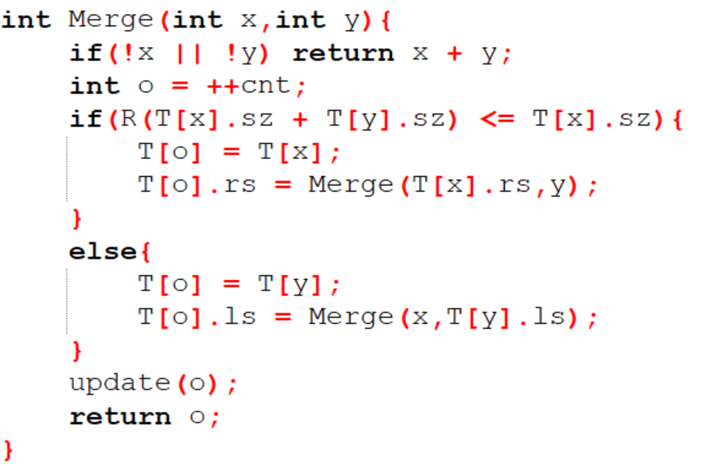

可持久化平衡树
但 Treap 的索引层数是$O(\log{n})的。$理论上旋转Treap也是可以持久化的。将插入路径上所有的点新建即可。
不过实现起来，无旋Treap会更加简单。

Slide 30
可持久化总结
总的来说，可持久化的思路，就是对于一个数据结构建立多级索引，以降低一次修改涉及到的数据量，随后暴力修改涉及到的数据。

Slide 31
分治相关
最后，我们来谈一谈分治。我们将从两个方向拓展分治。
1. 深化传统分治，运用到数据结构维护上，介绍CDQ分治与整体二分。
2. 拓展传统分治，将传统的序列分治做法拓展到树上。

Slide 32
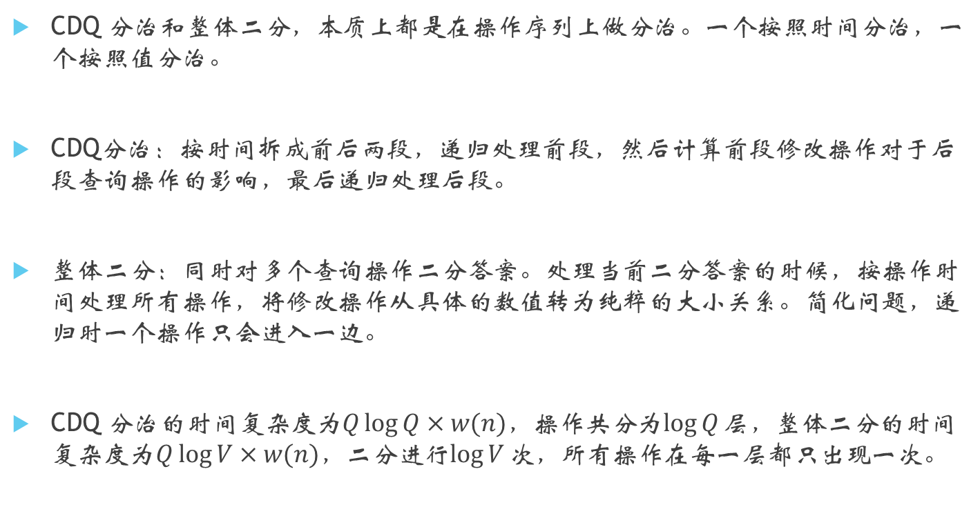
CDQ分治与整体二分
CDQ 分治和整体二分，本质上都是在操作序列上做分治。一个按照时间分治，一个按照值分治。
CDQ分治：按时间拆成前后两段，递归处理前段，然后计算前段修改操作对于后段查询操作的影响，最后递归处理后段。
整体二分：同时对多个查询操作二分答案。处理当前二分答案的时候，按操作时间处理所有操作，将修改操作从具体的数值转为纯粹的大小关系。简化问题，递归时一个操作只会进入一边。
CDQ 分治的时间复杂度为$Q\log{Q}×w(n)，操作$共分为$\log{Q}层$，整体二分的时间复杂度为$Q\log{V}×w(n)，$二分进行$\log{V}次$，所有操作在每一层都只出现一次。

Slide 33
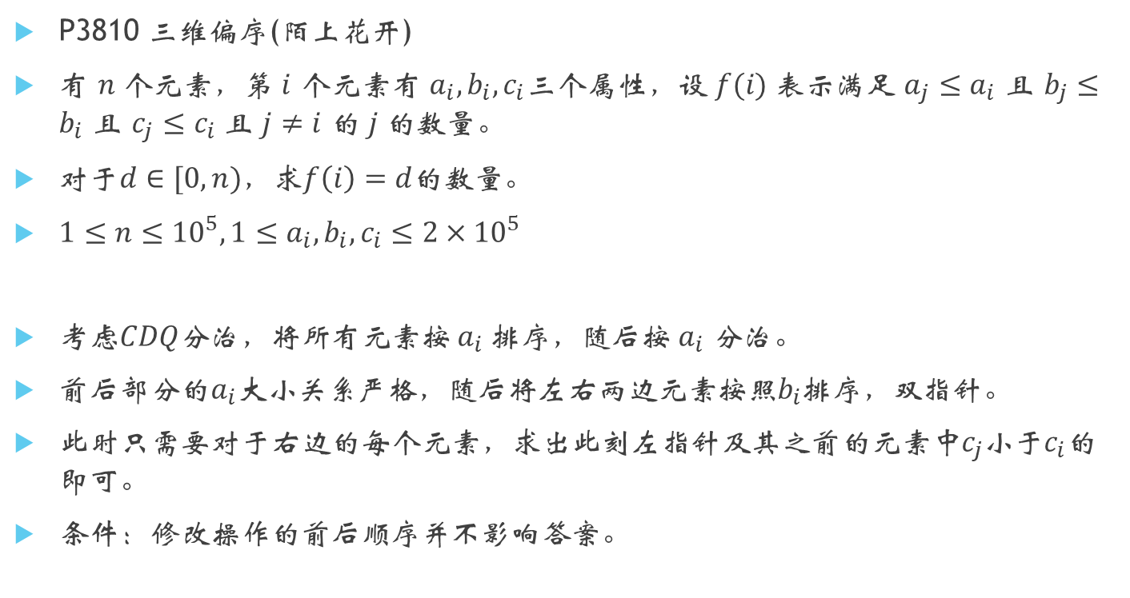
CDQ分治例题
P3810 三维偏序(陌上花开)
有 $n 个$元素，第 $i$ 个元素有 $a_{i},b_{i},c_{i}$三个属性，设$f(i)$ 表示满足 $a_{j}≤a_{i}$ 且 $b_{j}≤b_{i}$ 且 $c_{j}≤c_{i} 且$ $j≠i$ 的$j 的$数量。
对于$d∈[0,n)$，求$f\left(i\right)=d$的数量。
$1≤n≤{10}^{5},1≤a_{i},b_{i},c_{i}≤2×{10}^{5}$
考虑$CDQ$分治，将所有元素按$a_{i} 排序$，随后按$a_{i}$ 分治。
前后部分的$a_{i}$大小关系严格，随后将左右两边元素按照$b_{i}$排序，双指针。
此时只需要对于右边的每个元素，求出此刻左指针及其之前的元素中$c_{j}$小于$c_{i}的$即可。
条件：修改操作的前后顺序并不影响答案。

Slide 34
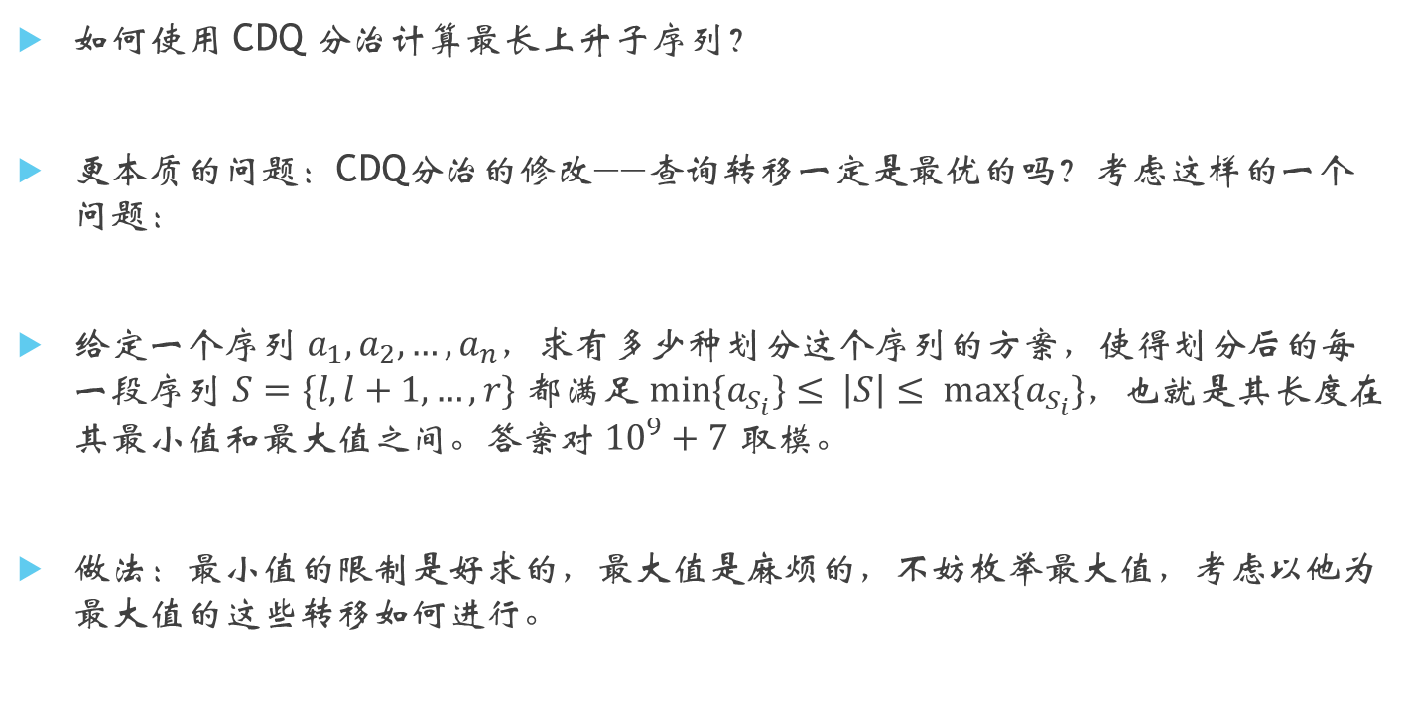
思考
如何使用 CDQ 分治计算最长上升子序列？
更本质的问题：CDQ分治的修改——查询转移一定是最优的吗？考虑这样的一个问题：
给定一个序列 $a_{1},a_{2},…,a_{n}$，求有多少种划分这个序列的方案，使得划分后的每一段序列 $S=\{l,l+1,…,r\}$ 都满足 $min\{a_{S_{i}}\}≤ \left|S\right|≤ max\{a_{S_{i}}\}$，也就是其长度在其最小值和最大值之间。答案对 ${10}^{9}+7$ 取模。
做法：最小值的限制是好求的，最大值是麻烦的，不妨枚举最大值，考虑以他为最大值的这些转移如何进行。

Slide 35
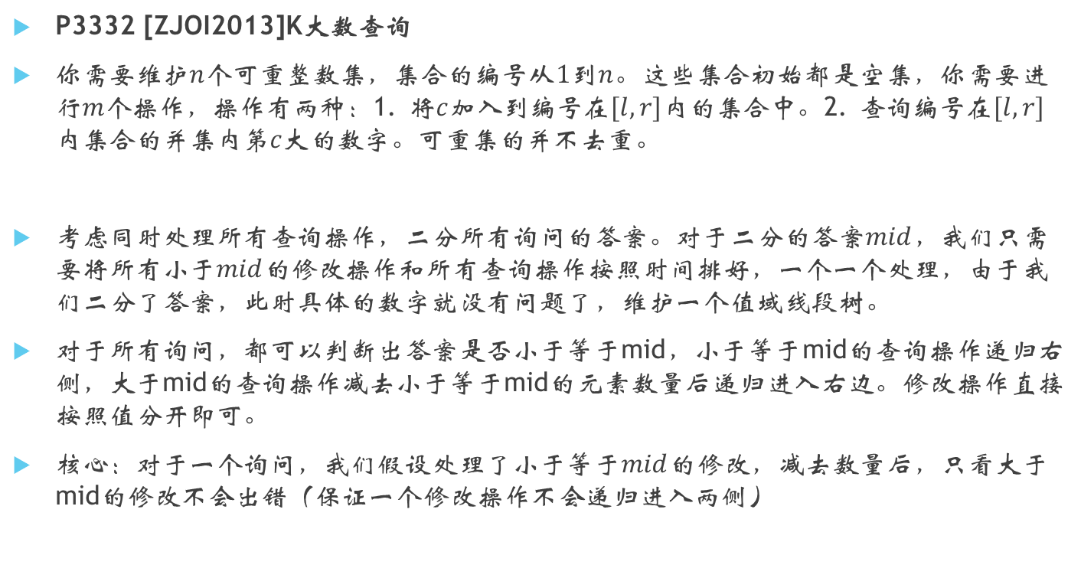
整体二分例题
P3332 [ZJOI2013]K大数查询
你需要维护$n$个可重整数集，集合的编号从$1$到$n$。这些集合初始都是空集，你需要进行$m$个操作，操作有两种：1. 将$c$加入到编号在$[l,r]$内的集合中。2. 查询编号在$[l,r]$内集合的并集内第$c大$的数字。可重集的并不去重。
考虑同时处理所有查询操作，二分所有询问的答案。对于二分的答案$mid$，我们只需要将所有小于$mid$的修改操作和所有查询操作按照时间排好，一个一个处理，由于我们二分了答案，此时具体的数字就没有问题了，维护一个值域线段树。
对于所有询问，都可以判断出答案是否小于等于mid，小于等于mid的查询操作递归右侧，大于mid的查询操作减去小于等于mid的元素数量后递归进入右边。修改操作直接按照值分开即可。
核心：对于一个询问，我们假设处理了小于等于$mid$的修改，减去数量后，只看大于mid的修改不会出错（保证一个修改操作不会递归进入两侧）

Slide 36
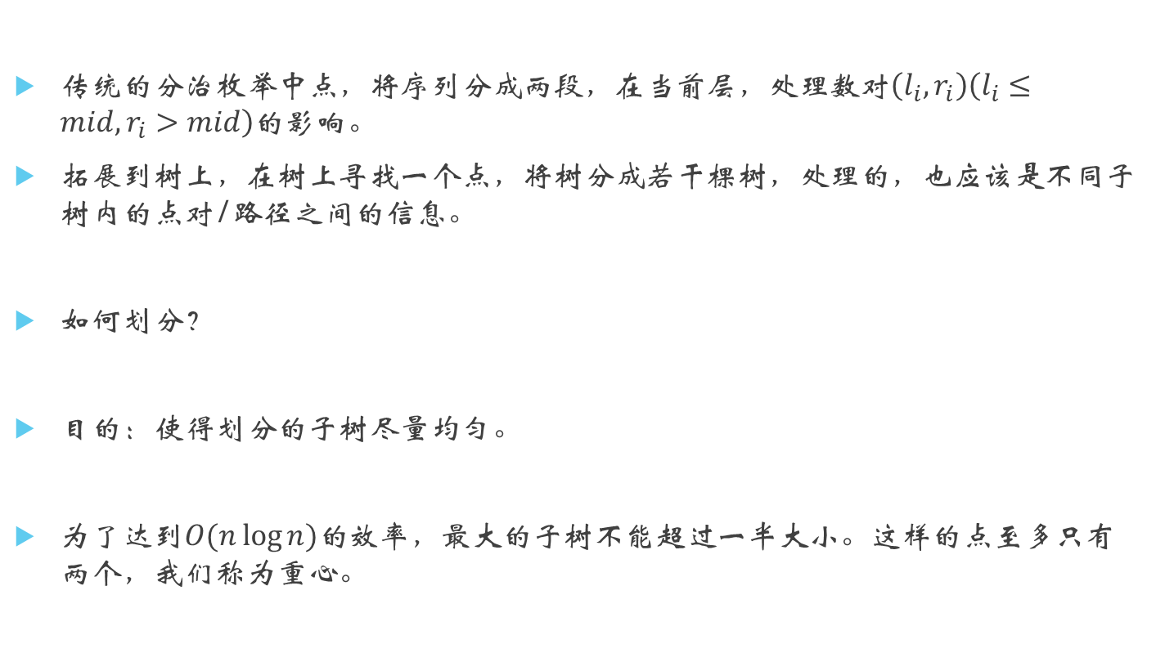
点分治
传统的分治枚举中点，将序列分成两段，在当前层，处理数对$\left(l_{i},r_{i}\right)\left(l_{i}≤mid,r_{i}>mid\right)$的影响。
拓展到树上，在树上寻找一个点，将树分成若干棵树，处理的，也应该是不同子树内的点对/路径之间的信息。
如何划分？
目的：使得划分的子树尽量均匀。
为了达到$O(n\log{n})的$效率，最大的子树不能超过一半大小。这样的点至多只有两个，我们称为重心。

Slide 37
4
1
1
2
4
5
6
2
3
5
6
7
8
3
7
8
4
4
2
5
6
2
5
6
3
1
7
8
8
1
7
3

Slide 38

点分治例题：P3806 【模板】点分治1
给定一棵有 n 个点的有边权的树，询问树上距离为 k 的点对是否存在。
$1≤n≤{10}^{4},1≤m≤100,1≤k≤{10}^{7},1≤u,v≤n,1≤w≤{10}^{4}$
考虑点分治，一个一个处理询问，对于一个固定的询问，我们只需要用哈希表维护某一个长度是否出现，拼接一下即可，时间复杂度为$O\left(nm\log{n}\right)$。

Slide 39
动态点分树
点分治的一个扩展方向是在询问之外加入修改，这样你就需要动态维护这样的点分树结构了。
点分治的分治重心之间形成了一个树形结构，理论上，动态维护时，每一个分治重心要存储所有点分树子结构内到自己的信息。
这种题目相对比较少，主要的原因在于
1. 点分治处理的是路径问题或点对问题，如果是路径问题，单点的修改影响很大，并且很难落实到分治树结构。
2. 修改问题本质上是删除再加入的过程，很多操作时无法删除的。
3. 去重比较麻烦，代码量很大。

Slide 40
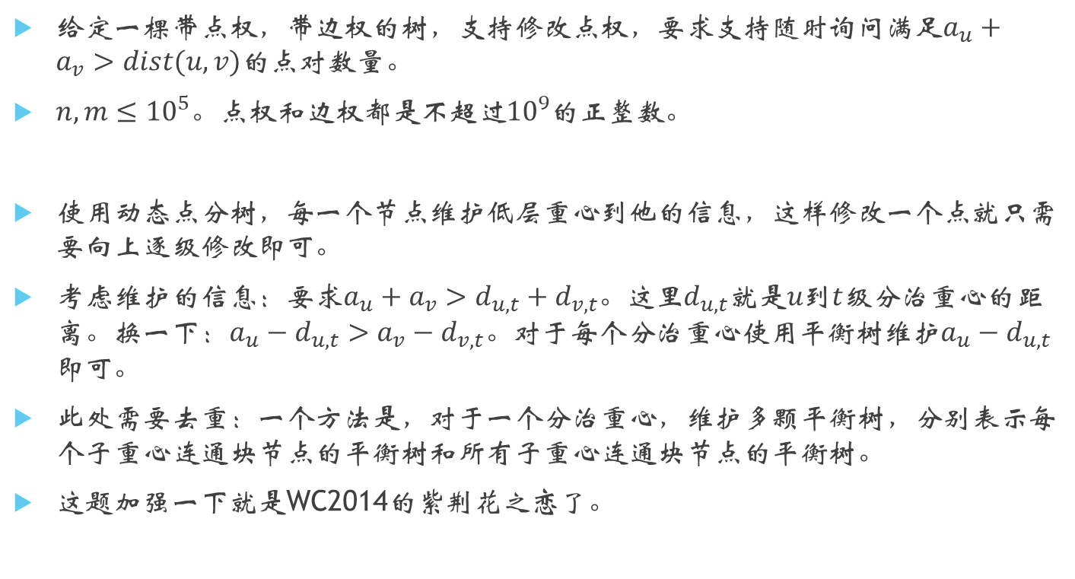
动态点分树
给定一棵带点权，带边权的树，支持修改点权，要求支持随时询问满足$a_{u}+a_{v}>dist(u,v)的$点对数量。
$n,m≤{10}^{5}$。点权和边权都是不超过${10}^{9}$的正整数。
使用动态点分树，每一个节点维护低层重心到他的信息，这样修改一个点就只需要向上逐级修改即可。
考虑维护的信息：要求$a_{u}+a_{v}>d_{u,t}+d_{v,t}$。这里$d_{u,t}就是u$到$t$级分治重心的距离。换一下：$a_{u}−d_{u,t}>a_{v}−d_{v,t}。$对于每个分治重心使用平衡树维护$a_{u}−d_{u,t}即可$。
此处需要去重：一个方法是，对于一个分治重心，维护多颗平衡树，分别表示每个子重心连通块节点的平衡树和所有子重心连通块节点的平衡树。
这题加强一下就是WC2014的紫荆花之恋了。

